Slide 1
Система управления версиями Git день 2

Slide 2
Ветвление
В системах контроля версий ветвление – это возможность вести параллельную историю разработки, независимо от основной линий.
Каждую ветку можно рассматривать как собственную линейную последовательность изменений.
Во многих системах контроля версий ветвление (и дальнейшее слияние) – операции затратные, т.к. может происходить физическое копирование проекта
В Git’е наоборот – ветвление очень быстрая операция, за счет организации веток как ссылок на коммиты.
Git подталкивает разработчиков к активному использованию ветвления и слияния как можно чаще при внесении отдельных изменений.
Специальная ссылка HEAD указывает на текущую ветку (ссылка на ссылку на коммит).
Именно текущая ветка-ссылка (по ссылке HEAD) перемещается на вновь созданный коммит.

Slide 3
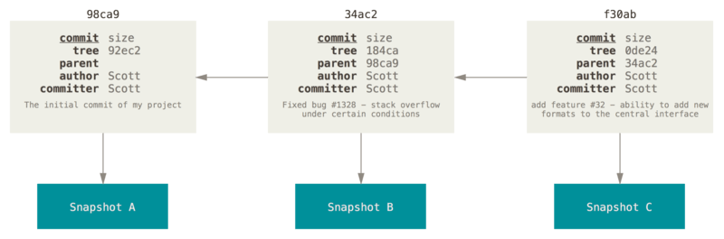
История коммитов

Slide 4
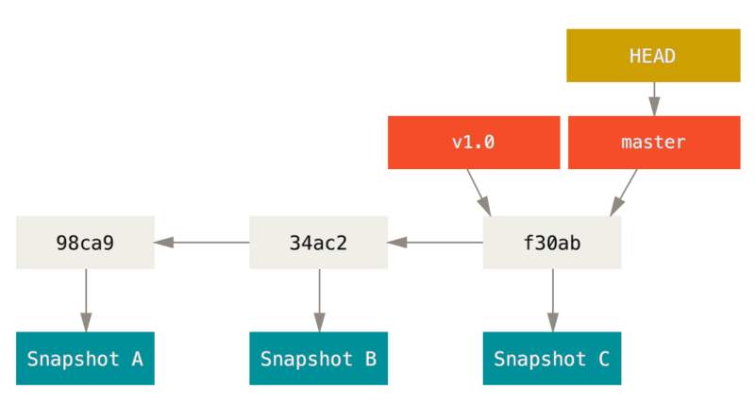
Ветки как ссылки на коммит

Slide 5
Команды управления ветками
git branch - список веток
-a – все ветки (включая ветки слежения)
-v – подробная информация о коммите
git branch новая_ветка – создание новой ветки
git checkout ветка (или git switch ветка)– переключение на новую ветку.
Происходит обновление рабочей папки содержимым коммита, на который указывает ветка и перестановка HEAD. Может не сработать при наличии несохраненных изменений в рабочей папке.
git checkout –b новая_ветка (или git switch –c новая_ветка) – создание новой ветки и переключение на неё
git branch –d ветка – удаление ветки (удаляется только ссылка, но не коммит)
git branch –m новое_имя – переименование текущей ветки

Slide 6
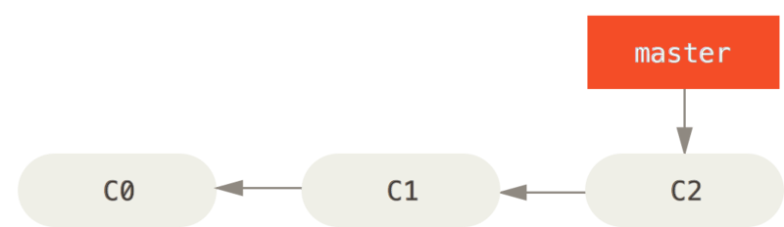
Линейная история коммитов ветки

Slide 7
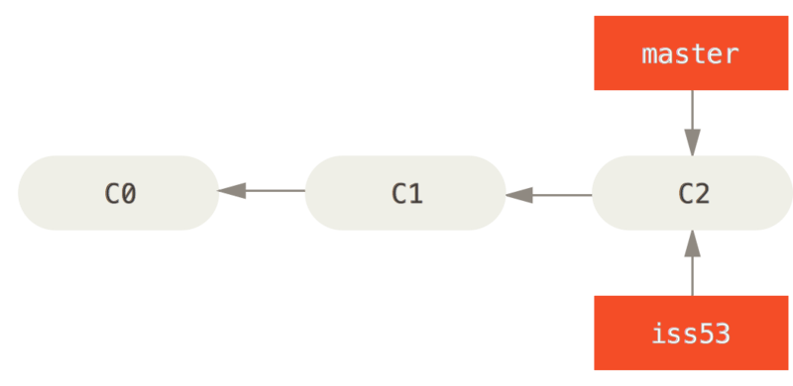
Создание новой ветки
git branch iss53
git checkout iss53
или сразу
git checkout –b iss53

Slide 8
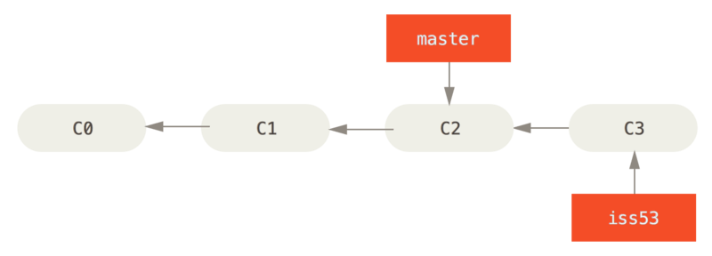
Создание коммита в новой ветки
git commit

Slide 9
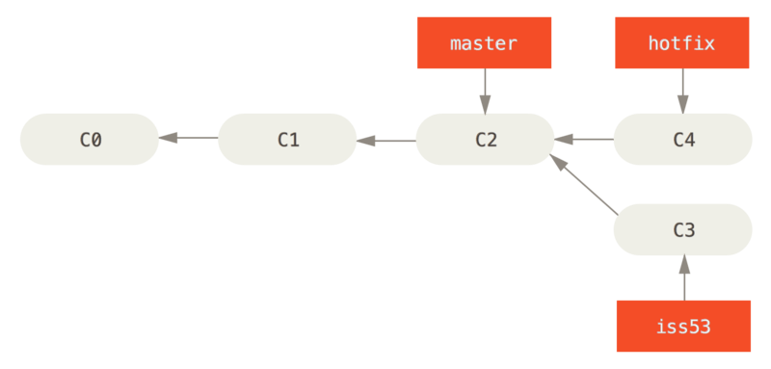
Создание еще одной ветки и коммит в ней
git checkout master
git checkout –b hotfix
git commit

Slide 10
Основы слияния веток (merge)
Слияние веток (merge) – перенос изменений коммитов одной ветки в другую ветку.
Технически слияние может выполнено:
простой перестановкой указателя ветки на коммит другой ветки (fast-forward - перемотка). Возможно в случае если одна ветка является прямым потомком другой (прямо восходит) к ней.
созданием нового коммита (коммит слияния), содержащего изменения обеих веток. Такой коммит будет иметь двух родителей. Возможно возникновение неразрешимых автоматически конфликтов (при изменении одних и тех же строк в одном файле).
git merge ветка – слияние текущей ветки (HEAD) с указанной.
После ручного разрешения конфликта выполнить git add файл и сделать вручную git commit

Slide 11
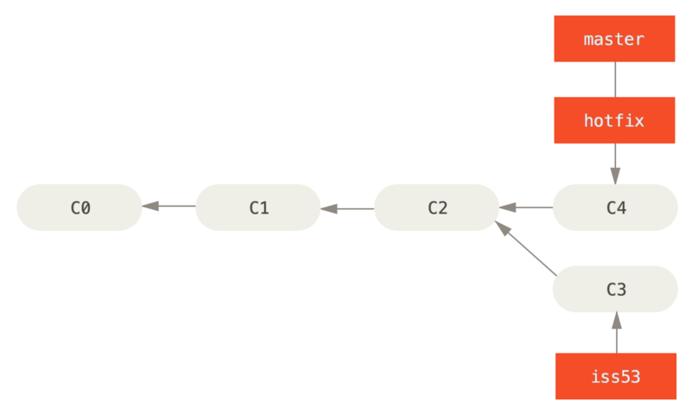
Fast-forward merge (перемотка)
git checkout master
git merge hotfix

Slide 12
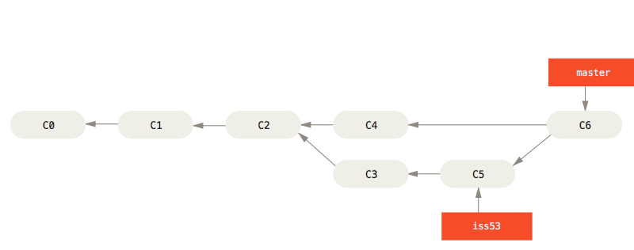
Создание коммита слияния
git checkout master
git merge iss53

Slide 13
Лабораторная работа 3.1 Ветвление и слияние веток
Создайте две параллельные ветки
git checkout –b iss57 (или git switch –c iss57)
Внести изменения, затем git commit
git checkout master (или git switch master)
git checkout –b hotfix (или git switch –c hotfix)
Внести изменения, затем git commit
Перенесите изменения в основную ветку
git checkout master (или git switch master)
git merge hotfix
git merge iss57
Удалите ненужные ветки (git branch -d)
Посмотрите историю коммитов git log --oneline --graph --all

Slide 14
Перебазирование (rebase)
Перебазирование (rebase) – перенос изменений коммитов одной ветки в другую путем создания новых коммитов с теми же изменения в линейной истории второй ветки.
В истории коммитов выглядит как переносы точки ответвления на другой коммит (перебазирование) и превращение параллельной истории в последовательную.
Технически при переносе создаются новые коммита, а не переносятся старые (!)
Является альтернативой слиянию, позволяя изменить историю коммитов (дерево коммитов).
При работе с удаленными репозиториями не перемещайте ветки отправленные во внешние репозитории, т.к. это может привести к необходимости повторного слияния коммитов коллег и усложнению дерева коммитов.

Slide 15
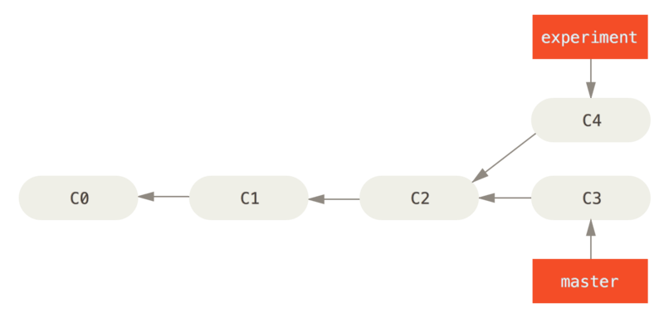
Подготовка
git checkout –b experiment
git commit
git checkout master
git commit

Slide 16
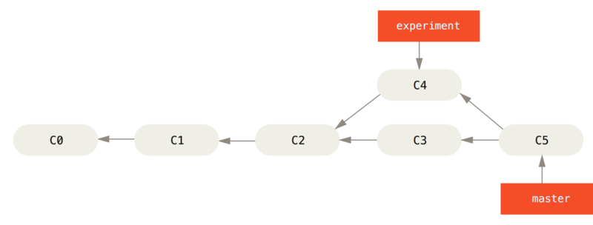
Вариант слияния
git checkout master
git merge experiment

Slide 17
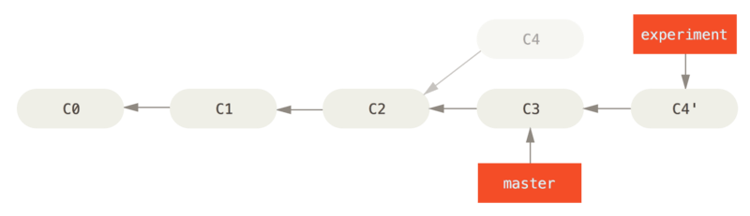
Вариант перебазирования
git checkout experiment
git rebase master

Slide 18
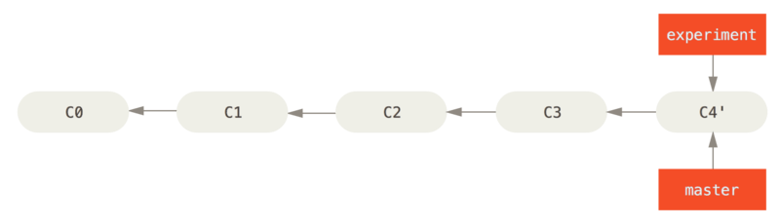
Перемотка после перебазирования
git checkout master
git merge experiment

Slide 19
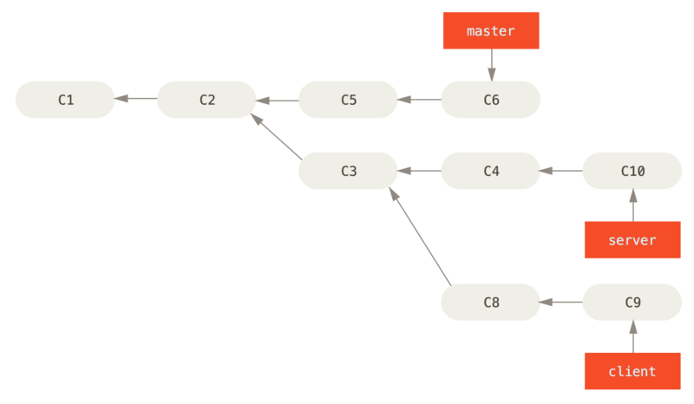
Сложный случай

Slide 20
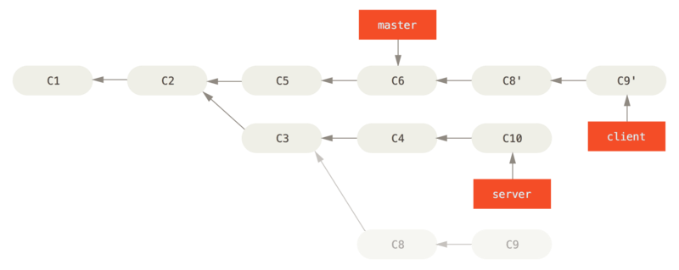
Перебазирование части коммитов
git rebase --onto master server client
new base
old base
branch

Slide 21
Лабораторная работа 3.2 Перебазирование ветки
Создайте две параллельные ветки
git checkout –b iss58 (или git switch –c iss58)
Внести изменения, затем git commit
git checkout master (или git switch master)
git checkout –b iss60 (или git switch –c iss60)
Внести изменения, затем git commit
Перенесите изменения в основную ветку
git checkout master (или git switch master)
git merge iss58
git checkout iss60 (или git switch iss60)
git rebase master
git checkout master (или git switch master)
git merge iss60
Удалите ненужные ветки (git branch -d)

Slide 22
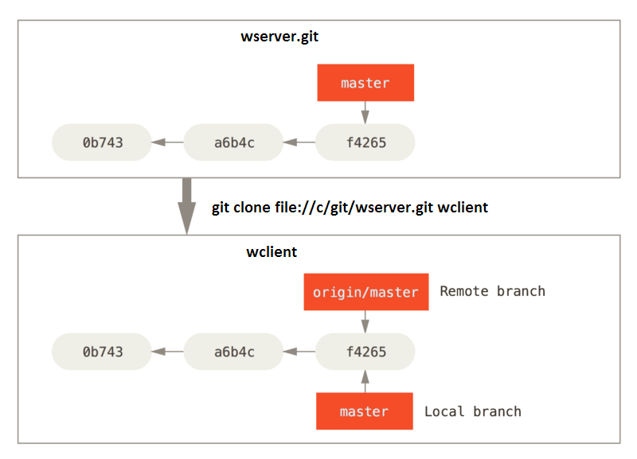
Удаленный (remote) репозиторий

Slide 23
Команды работы с удаленным репозиторием
git clone адрес_оригинал [новое_имя] - клонирование удаленного репозитория в локальную папку (создаётся псевдоним origin)
git remote add псевдоним адрес – добавить еще одну связь с удаленным репозиторием
Протоколы: file:// https:// ssh:// git://
git fetch [псевдоним] – забрать изменения (без объединения с локальными коммитами)
git push [псевдоним] – отправить свои изменения
git push –u псевдоним ветка – отправить локальную ветку и создать для неё ветку слежения
git remote show псевдоним – подробная информация о связи с удаленным репозиторием

Slide 24
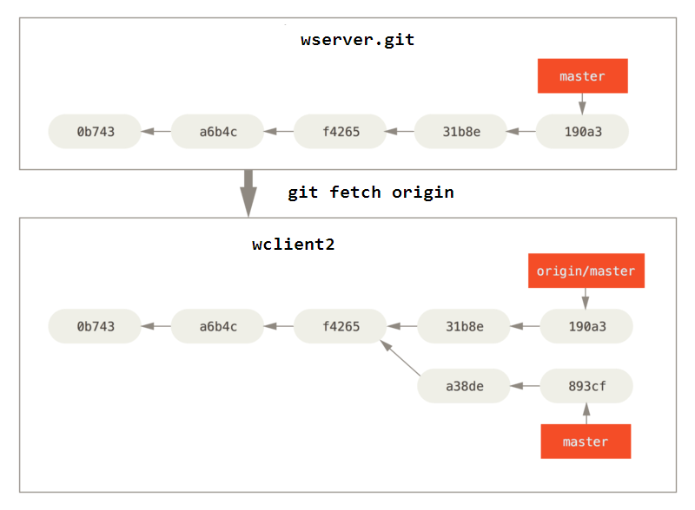
Получение изменений

Slide 25
Отправка изменений
2345а
git merge
git push

Slide 26
Удаленные ветки и ветки слежения
Удалённые ссылки — это ссылки (указатели) в ваших удалённых репозиториях
git remote show origin
Ветки слежения — это ссылки на определённое состояние удалённых веток. Это локальные ветки, которые нельзя перемещать.
Git перемещает ветки слежения автоматически при обмене данными с удаленным репозиторием (fetch, push, pull)
Имена веток слежения: remote_repo/branch – например origin/master
Ветки слежения используются для внесения изменений полученных с удаленного репозитория в локальные ветки путём слияния.

Slide 27
Лабораторная работа 4 Работа с GitHub
Создайте и войдите в свой аккаунт на http://github.com
Создайте пустой репозиторий на GitHub
Свяжите ваш локальный репозиторий с внешним на GitHub’е (git remote add origin адрес)
Отправьте локальную ветку master (git push –u origin master)
Клонируйте репозиторий с GitHub локально под другим именем (git clone адрес другое_имя)
Создайте коммиты в каждом из локальных репозиториев и осуществите обмен данными через GitHub используя команды git fetch, git merge (git pull) и git push

Slide 28
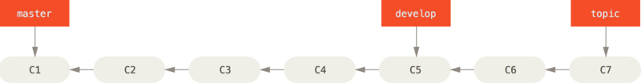
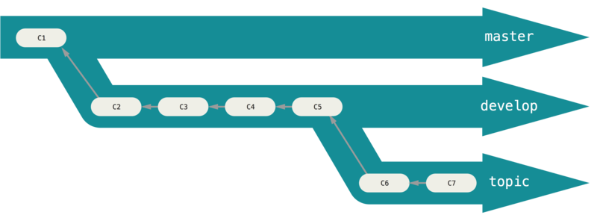
Долгоживущие ветки

Slide 29
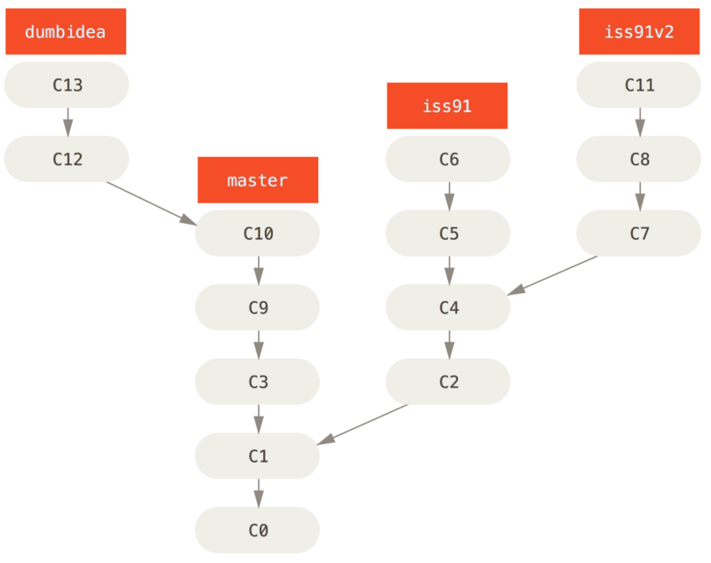
Тематически ветки

Slide 30
